Slide 1


Национальный ядерный университет «МИФИ»
Кафедра: «Финансовый мониторинг»
научно-исследовательская работа
«Принципы написания частного технического задания на разработку системы защиты информации»
Руководитель: Модестов А.А доцент кафедры финансового мониторинга
Студент: Монастырский М. О.
Группа С21-703
Москва 2023

Slide 2
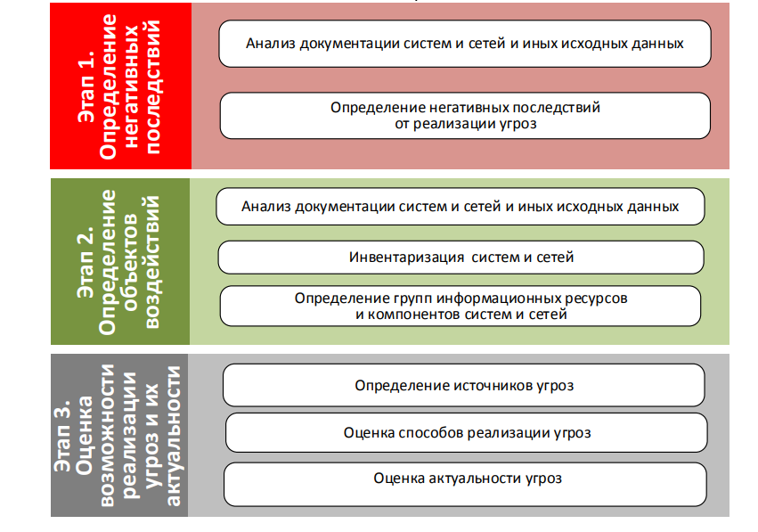
Исходные данные модернизируемого объекта
На первом этапе производится анализ потенциальных негативных последствий от реализации возможных угроз.
На втором этапе проводится инвентаризация систем и сетей для определения уязвимостей и векторов атаки специфичных для инфраструктуры предприятия.
На третьем этапе производится обобщение полученной информации и построение на ее основе модели угроз, модели злоумышленника, потенциальных сценариев реализации угрозы.

Slide 3
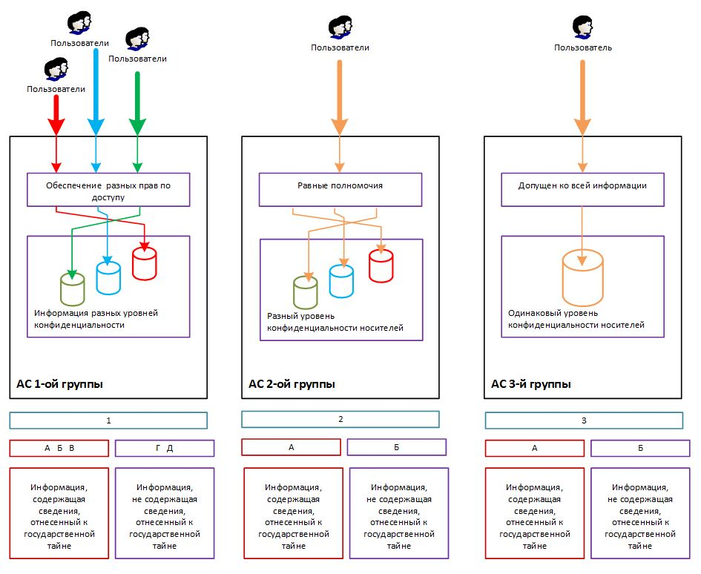
Класс защищенности автоматизированных систем (АС)
«Руководящий документ Автоматизированные системы. Защита от несанкционированного доступа к информации. Классификация автоматизированных систем и требования по защите информации от 30 марта 1992 г».
Основными этапами классификации АС являются:
разработка и анализ исходных данных;
выявление основных признаков АС, необходимых для классификации;
сравнение выявленных признаков АС с классифицируемыми;
присвоение АС соответствующего класса защиты информации от несанкционированного доступа.

Slide 4
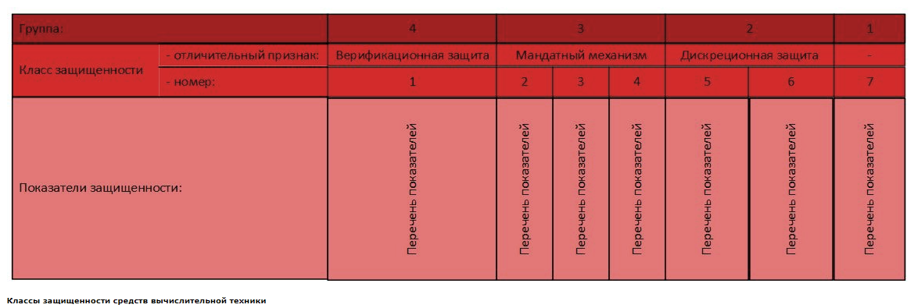
Требования к средствам защиты информации (СЗИ)
В Требованиях по защите информации в информационных системах общего пользования определены такие виды средств защиты информации, как СЗИ от неправомерных действий (в том числе средства криптографической защиты информации), средства обнаружения вредоносных программ (в том числе антивирусные средства), средства контроля доступа к информации (в том числе средства обнаружения компьютерных атак), средства фильтрации и блокирования сетевого трафика (в том числе средства межсетевого экранирования).
Существует классификация защищенности СВТ (Средства Вычислительной Техники), на которую опирается ФСТЭК при утверждении Требований по безопасности информации. Утверждены приказом ФСТЭК России от 2 июня 2020 г. N 76

Slide 5
Основание на разработку собственных СЗИ
Согласно Приказу №17:
«При отсутствии необходимых средств защиты информации, сертифицированных на соответствие требованиям по безопасности информации, организуется разработка (доработка) средств защиты информации и их сертификация в соответствии с законодательством Российской Федерации или производится корректировка проектных решений по информационной системе и (или) ее системе защиты информации с учетом функциональных возможностей имеющихся сертифицированных средств защиты информации».

Slide 6
Требование к подрядным организациям-исполнителям
Постановление Правительства РФ от 03.02.2012 N 79 (ред. от 03.02.2023) "О лицензировании деятельности по технической защите конфиденциальной информации».
г) работы и услуги по аттестационным испытаниям и аттестации на соответствие требованиям по защите информации:
е) услуги по установке, монтажу, наладке, испытаниям, ремонту средств защиты информации (технических средств защиты информации, защищенных технических средств обработки информации, технических средств контроля эффективности мер защиты информации, программных (программно-технических) средств защиты информации, защищенных программных (программно-технических) средств обработки информации, программных (программно-технических) средств контроля эффективности защиты информации).

Slide 7
Состав, сроки и содержание проведенных работ
ГОСТ 34.602 «Информационная технология. Комплекс стандартов на автоматизированные системы. Техническое задание на создание автоматизированной системы».
Сроки и состав работ определяются в соответствующем разделе ТЗ или в Договоре на проведение работ и является результатом договоренностей между Заказчиком и Исполнителем согласно статье 708 ГК РФ.
Из ГОСТ 34.601 в общем случае состав работ определяется п.2 и прил.1 указанного стандарта. Но также является предметом договора Исполнителя и Заказчика.

Slide 8
Перечень предъявляемой заказчику научно технической продукции и базы
Эксплуатационная документация на систему защиты информации информационной системы разрабатывается с учетом ГОСТ 34.601, ГОСТ 34.201 и ГОСТ Р 51624 и должна в том числе содержать описание:
структуры системы защиты информации информационной системы;
состава, мест установки, параметров и порядка настройки средств защиты информации, программного обеспечения и технических средств;
правил эксплуатации системы защиты информации информационной системы.
А также сведения об аттестации разработанной СЗИ в уполномоченном органе «Для проведения аттестации информационной системы применяются национальные стандарты, а также методические документы, разработанные и утвержденные ФСТЭК России в соответствии с подпунктом 4 пункта 8 Положения о Федеральной службе по техническому и экспортному контролю, утвержденного Указом Президента Российской Федерации от 16 августа 2004 г. N 1085.

Slide 9
Заключение
В настоящей работе обсуждались организационно-правовые моменты, связанные с разработкой частного технического задания на создание средства защиты информации, процесса принятия такого решения, выработки своих собственных решений в случае, если принятые стандартные решения не подходят под задачи и невозможно изменить уже отлаженную архитектуру таким образом, чтобы можно было использовать существующее на рынке аттестованное решение без ущерба производственным процессам, а также процесс аттестации таких решений и результатов разработки.
Кроме этого, в работе были затронуты вопросы, касающиеся обязанностей и требований к исполнителю заказов на выработку подобных решений, вопросы лицензирования деятельности исполнителя.
Все обсуждаемые вопросы были подкреплены соответствующими нормативно правовыми актами и руководящими документами регулирующих Органов Исполнительной Власти.
9

Slide 10
Спасибо за внимание!
Москва 2023

